Slide 1
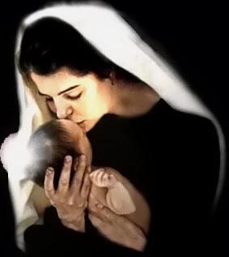
Solemnidad
Santa
María
Madre
de Dios
(1 enero)

Slide 2
¡Qué alegría cuando me dijeron: “Vamos a la casa del Señor”!
Ya están pisando nuestros pies tus umbrales, Jerusalén.

Slide 3
Gloria a Dios en el cielo,
Y en la tierra paz a los hombres, que ama el Señor.
Por tu inmensa gloria te alabamos, te bendecimos, te adoramos, te glorificamos, te damos gracias, Señor Dios,
Rey celestial, Dios Padre todopoderoso.

Slide 4
Señor, Hijo único, Jesucristo.
Señor Dios, Cordero de Dios,
Hijo del Padre.
Tú que quitas el pecado del mundo, ten piedad de nosotros.
Tú que quitas el pecado del mundo, atiende nuestra súplica.

Slide 5
Tú que estás sentado a la derecha del Padre, ten piedad de nosotros.
Porque sólo Tú eres santo,
sólo Tú, Señor, sólo Tú Altísimo, Jesucristo, con el Espíritu Santo en la gloria de Dios Padre. Amén.

Slide 6
Procesión de la Biblia
Tu Palabra me da vida,
Confío en Ti, Señor.
Tu Palabra es eterna,
En ella esperaré.

Slide 7
Dichoso el que con vida intachable
camina en la ley del Señor.
Dichoso el que guardando sus preceptos
lo busca de todo corazón.

Slide 8
Tu Palabra me da vida,
Confío en Ti, Señor.
Tu Palabra es eterna,
En ella esperaré.

Slide 9
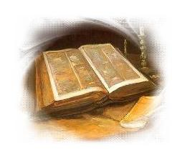
Liturgia de la Palabra

Slide 10
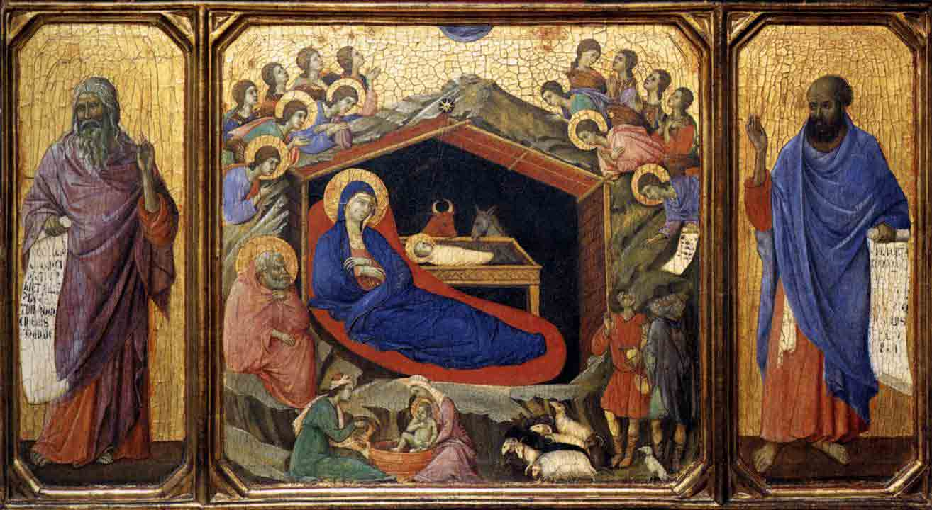
Imágenes de Duccio, s.XIII
Los profetas anuncian, los ángeles cantan, la Madre y los pastores (la humanidad) contemplan

Slide 11
Lc 2,16-21 En aquel tiempo, los pastores fueron corriendo a Belén

Slide 12
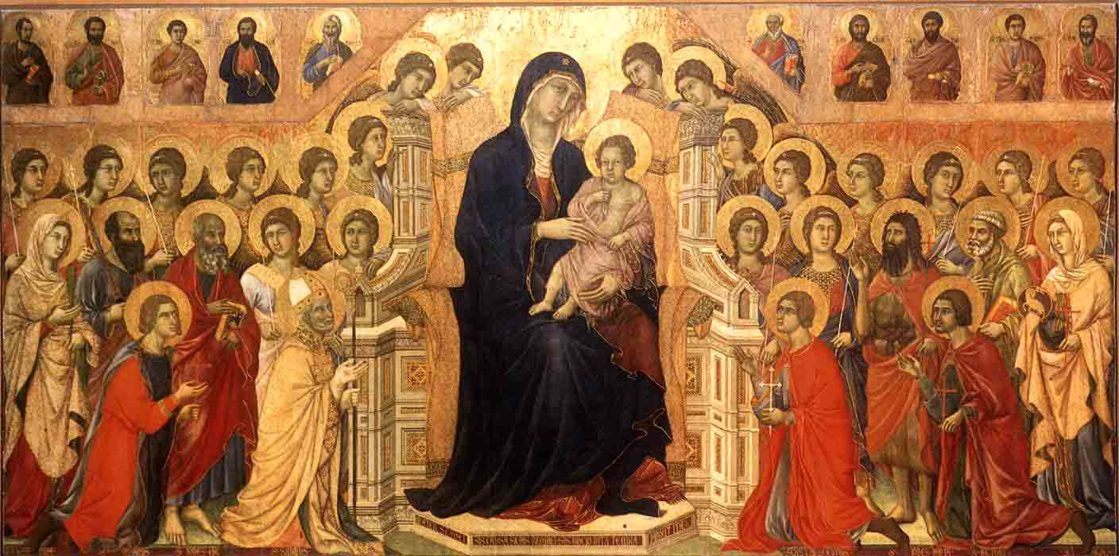
Vamos a Belén, la Casa de TODOS
Está cerca de nosotros

Slide 13
y encontraron a María y a José,

Slide 14
y al niño acostado en el pesebre.

Slide 15
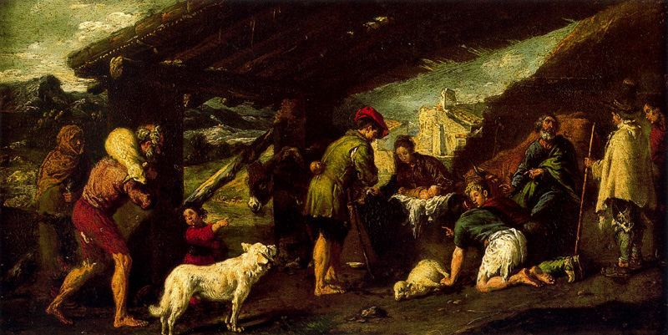

Slide 16
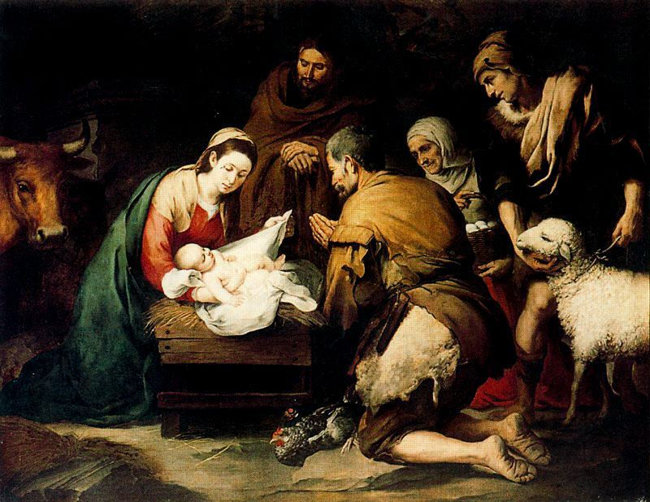

Slide 17
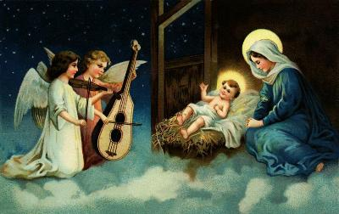
Un Hijo se nos ha dado

Slide 18
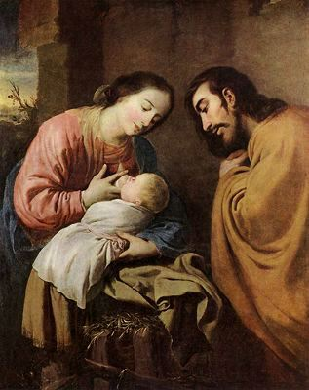

Slide 19
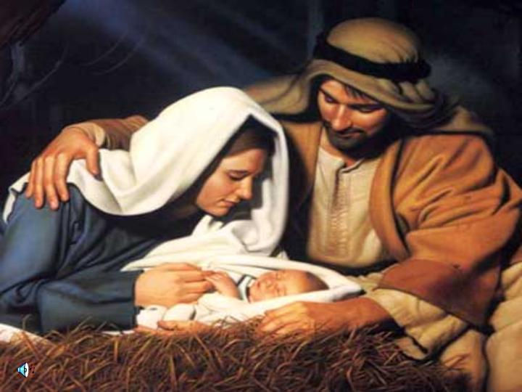

Slide 20
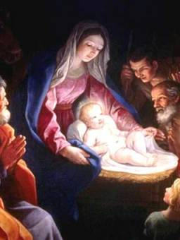

Slide 21
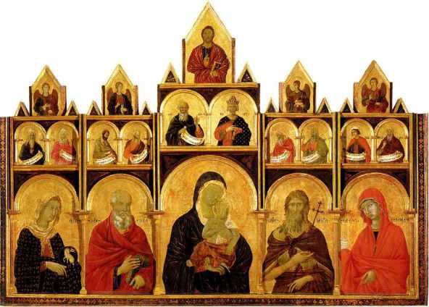
Encontrare-mos a José,
a María, al Niño, y a todos
con amor, porque Dios es AMOR.
También a los vecinos de la casa y del apartamento… a todos.

Slide 22
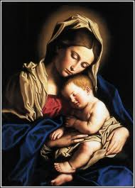
Ave, María

Slide 23
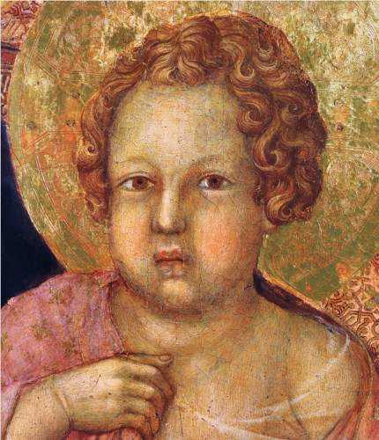
Donde está el Niño, estamos TODOS
Seamos del norte o del sur, del este o del oeste, todos, seamos conscientes de ello o no,
somos la Familia de Jesús.
Somos Hijos de Dios.

Slide 24
Al verlo, contaron lo que les habían dicho de aquel niño. Todos los que lo oían se admiraban de lo que les decían los pastores.

Slide 25
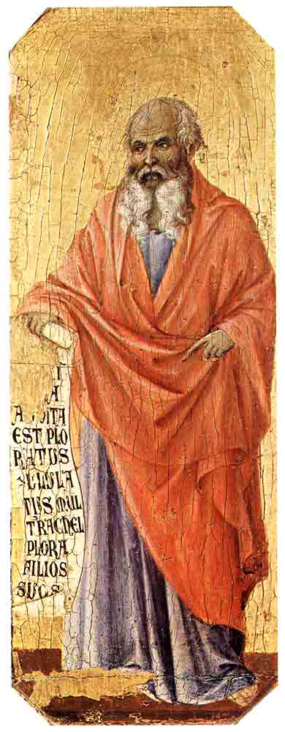
A pesar de vivir al margen de la sociedad, los pastores son profetas de lo que han visto y oído
Profetas de Vida navideña
profeta

Slide 26
Y María conservaba todas estas cosas, meditándolas en su corazón.

Slide 27
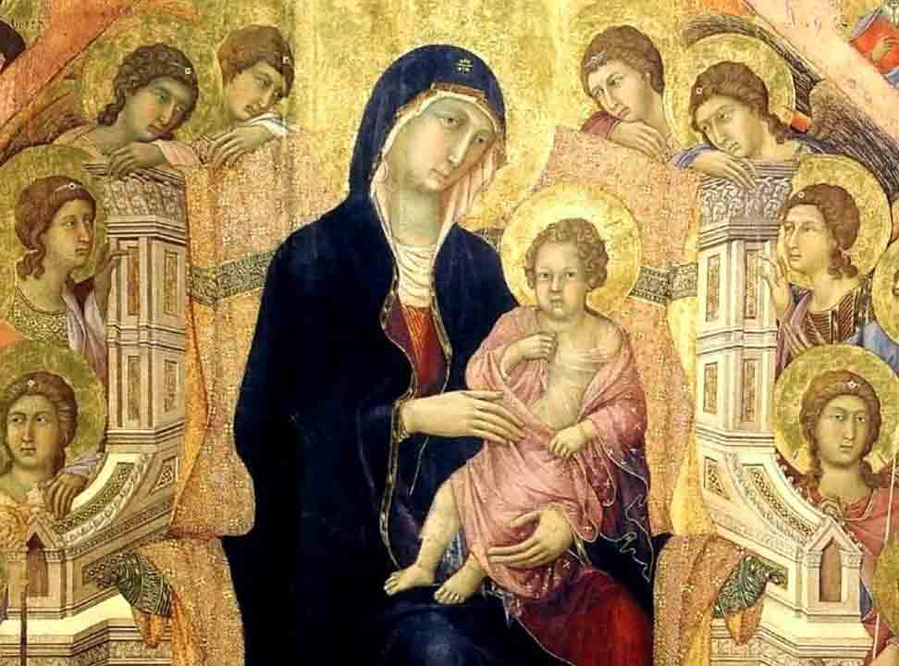
En el corazón de María resuena la voz de Dios y de los hombres

Slide 28
Los pastores se volvieron dando gloria y alabanza a Dios por lo que habían visto y oído; todo como les habían dicho.

Slide 29
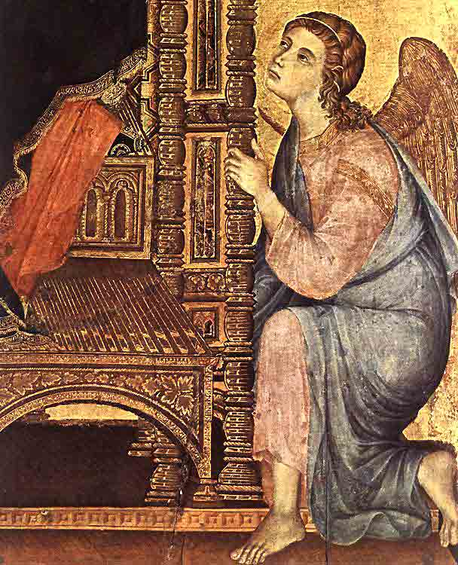
Todos glorifican a Dios, con nuevas melodías bajadas del cielo
Son los primeros aguinaldos que se han oído en la tierra

Slide 30
Al cumplirse los ocho días, tocaba circuncidar al niño, y le pusieron por nombre “Jesús” (= Salvador), como lo había llamado el ángel antes de su concepción.

Slide 31
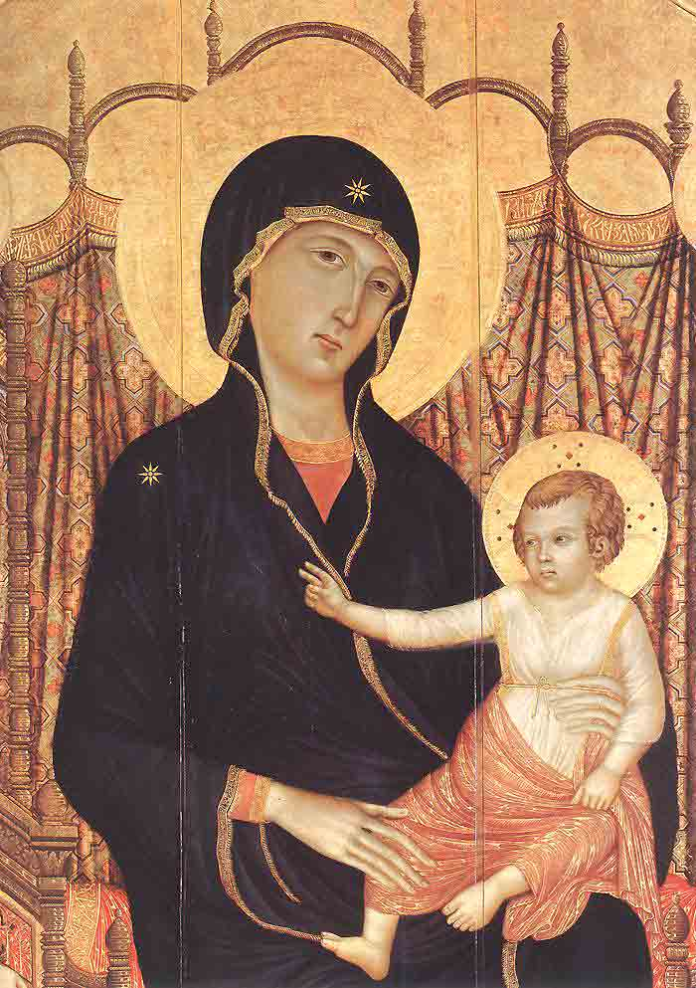
Al Niño le ponen JESÚS, porqué nació para bendecir, para SLVAR, para amar
Nació para ser nuestro compañero de Camino, año tras año

Slide 32
Año Nuevo 2017
- Damos gracias por dos cosas bellas de 2016.
- Pedimos perdón por dos defectos de 2016.

Slide 33
Doce peticiones para 2017 (Virtudes)
(12 uvas y campanadas)
Fe
Esperanza
Caridad, amor.
Humildad: Ser como niños
Paciencia (“Cállate”)

Slide 34
6. Disponibilidad
7. Prudencia
8. Justicia
9. Sabiduría
10. Optimismo
11. Alegría
12. Solidaridad

Slide 35
Oh Dios, haz que el Niño, María y José
sean para nosotros,
el modelo de VIDA
para los 365 días
de 2017.

Slide 36
Creo en Dios PADRE todopoderoso,
creador del cielo y de la tierra.
Creo en Jesucristo,
su único Hijo, nuestro Señor,
que fue concebido por obra
y gracia del Espíritu Santo,
nació de Santa María Virgen,
Padeció bajo el poder de
Poncio Pilato, fue crucificado,

Slide 37
muerto y sepultado,
descendió a los infiernos,
al tercer día resucitó
de entre los muertos,
subió a los cielos y está sentado
a la derecha de Dios Padre
Todopoderoso.
Desde allí ha de venir a juzgar
a vivos y muertos.

Slide 38
Creo en el Espíritu Santo,
la Santa Iglesia católica,
la comunión de los santos,
el perdón de los pecados,
la resurrección de la carne
y la vida eterna.
Amén.

Slide 39
LITURGIA DE LA EUCARISTÍA

Slide 40
José Martínez de Toda, S.J.
(martodaj@gmail.com)
Román Mendoza
(romanmp59@hotmail.com)
El texto explicativo puede verse en http://www.homiletica.org/ciclos.htm
http://es.qumran2.net/indice.pax?autore=2728
“En todo amar y servir”

